Slide 1
Применение системы 5С при подготовке лабораторных работ в кабинете физики по теме «Электрические явления»
МБОУ "Средняя общеобразовательная школа № 8 г.Юрги"

Slide 2
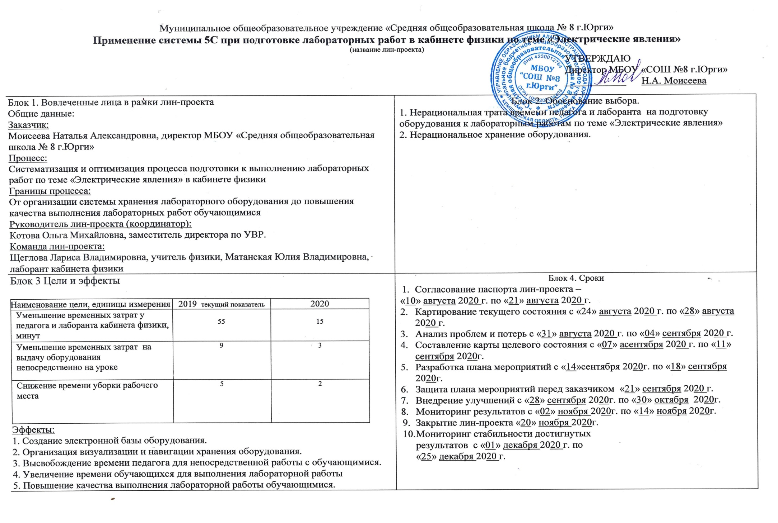

Slide 3
КОМАНДА ПРОЕКТА
Котова
Ольга Михайловна,
зам.директора по УВР
Мацуева
Татьяна Александровна, лаборант кабинета физики
Щеглова
Лариса Владимировна,
учитель физики
Мехова
Татьяна Анатольевна,
зам.директора по УВР

Slide 4
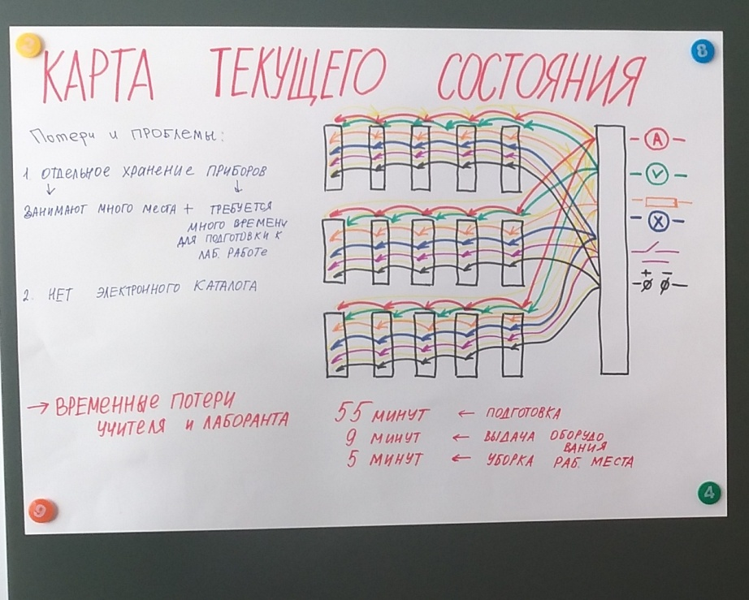
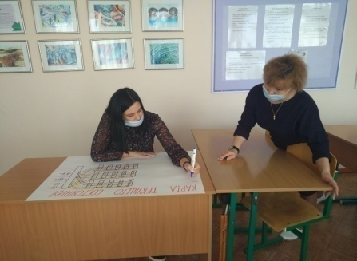
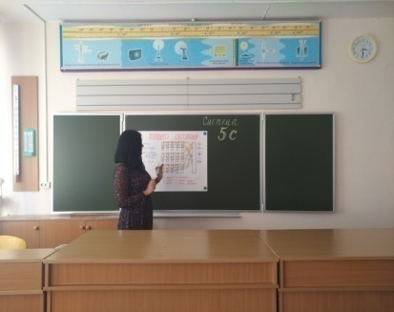
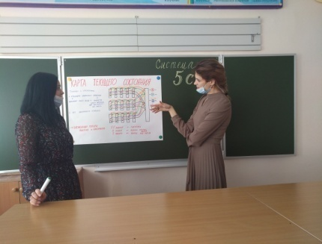
КАРТА ТЕКУЩЕГО СОСТОЯНИЯ
ПЕРЕЧЕНЬ ПОТЕРЬ/ПРОБЛЕМ
Отдельное хранение приборов для лабораторных работ
Отсутствие электронного каталога
Потери времени
у учителя и лаборанта – на подготовку к лабораторной работе
у лаборанта – на расстановку и уборку оборудования
4. Недостаточный уровень ответственности некоторых учащихся за сохранность оборудования
ВПП
Подготовка 55 минут
Расстановка 9 минут
Уборка 5 минут

Slide 5
Проблемы регионального уровня
ПИРАМИДА ПРОБЛЕМ
Не выявлены
Не выявлены
1. Неудобная система хранения оборудования
2. Большие временные потери на подготовку к лабораторным работам
3. Отсутствие электронного банка данных
4. Отсутствие нормативных локальных актов
Министерство образования и науки Кузбасса
Проблемы муниципального уровня
Управление образованием города Юрги
Проблемы,
решающиеся организацией
МБОУ
«СОШ № 8 г.Юрги»

Slide 6
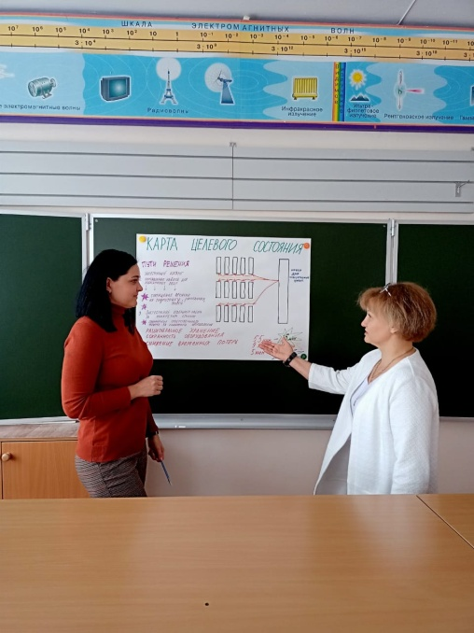
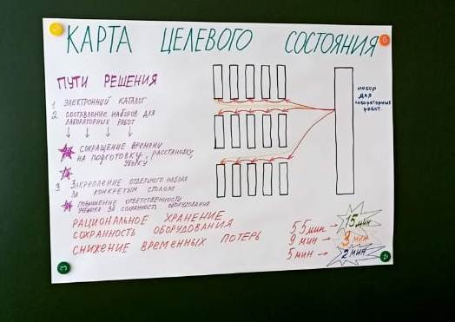
КАРТА ЦЕЛЕВОГО СОСТОЯНИЯ
РЕШЕНИЕ ПРОБЛЕМ
Организация рационального хранения оборудования в отдельных контейнерах (набор для лабораторных работ по теме «Электрические явления»
Создание электронного каталога
«Закрепление» наборов для оборудования за конкретным учебным местом
ВПП
Подготовка 15 минут
Расстановка 3 минуты
Уборка 2 минуты

Slide 7
ПЛАН МЕРОПРИЯТИЙ ПО УСТРАНЕНИЮ ПРОБЛЕМ
План мероприятий по решению проблем (достижению целевого состояния)
№ | Наименование мероприятия | Ожидаемые результаты | Сроки | Ответственный
1 | Утверждение состава рабочей группы | Формирование нормативно-правовой базы для деятельности рабочей группы | Август 2020 | Моисеева Н.А., директор школы
2 | Обучение рабочей группы принципам и использованию инструментов бережливого производства (БП) | Обученность членов рабочей группы | Август 2020 | Моисеева Н.А., директор школы
3 | Анализ состояния хранения оборудования для лабораторных работ | Оценка текущего состояния системы | 28.08.2020 | Рабочая группа
4 | Разработка механизмов внедрения системы 5 С для организации хранения лабораторного оборудования | Гантт-график внедрения системы 5 С для организации хранения лабораторного оборудования | 18.09.2020 | Рабочая группа
5 | Выполнение конкретных мероприятий по внедрению системы 5 С для организации хранения лабораторного оборудования | Внедрена система 5 С для организации хранения лабораторного оборудования | 21.09.2020 – 30.10.2020 | Рабочая группа
6 | Подведение итогов. Тиражирование опыта внедрения системы 5 С на заседаниях школьных методических объединений | Вовлечение сотрудников в процессы изменений Создание базы лучших практик | 02.11.2020 – 28.11.2020 | Рабочая группа
7 | Разработка форм отчетности о ходе внедрения системы 5 С | Аудит системы | 25.12.2020 | Рабочая группа

Slide 8
ДОСТИГНУТЫЕ РЕЗУЛЬТАТЫ
Создание электронной базы об
Наименование цели/ед.изм. | Текущий показатель | Целевой показатель | Полученный результат, эффект
1. Уменьшение временных затрат у педагога и лаборанта кабинета физики/мин. 2. Уменьшение временных затрат на выдачу оборудования непосредственно на уроке/ мин. 3. Снижение времени уборки рабочего места/ мин. | 55 9 5 | 15 3 2 | 1. Создание электронной базы оборудования 2. Организация визуализации и навигации хранения оборудования 3.Высвобождение времени педагога для непосредственной работы с обучающимися 4. Увеличение времени выполнения лабораторной работы обучающимися 5. Повышение качества выполнения лабораторной работы обучающимися

Slide 9
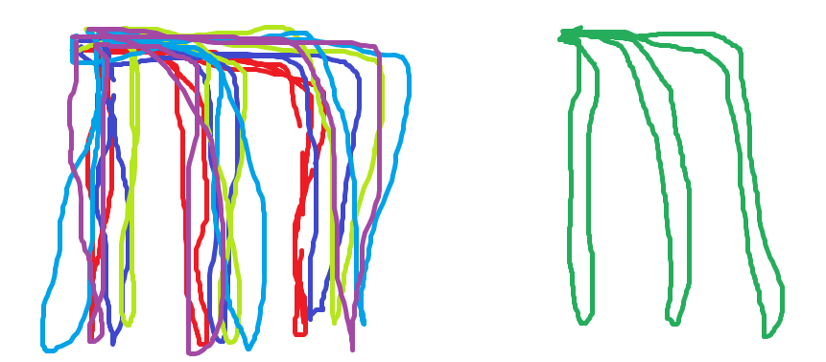
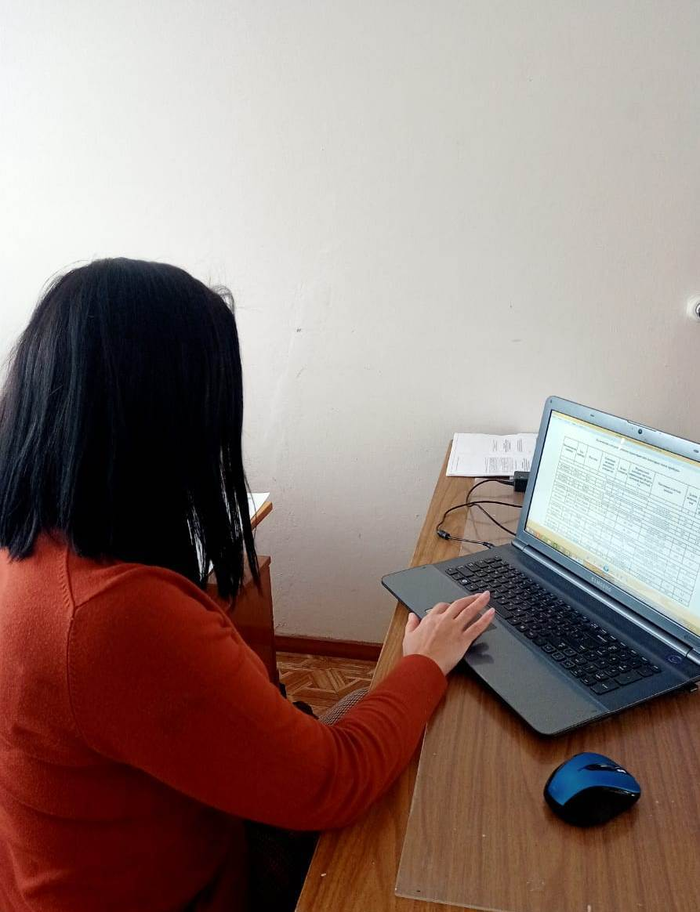
ДОСТИГНУТЫЕ РЕЗУЛЬТАТЫ
Создание электронной базы об
ФОРМИРОВАНИЕ БЕРЕЖЛИВОГО МЫШЛЕНИЯ У СОТРУДНИКОВ и ОБУЧАЮЩИХСЯ
Устранение потерь от перемещений
Диаграмма «спагетти»
Высвобождение времени для непосредственной работы с учениками
ДО ПОСЛЕ
Стандартизация операций

Slide 10
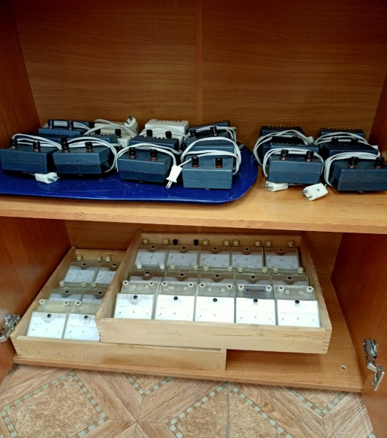
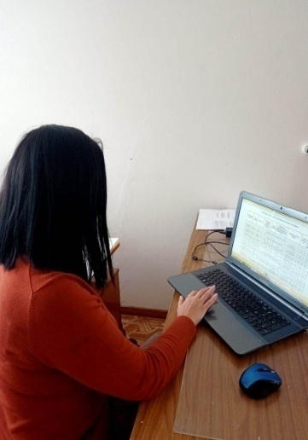
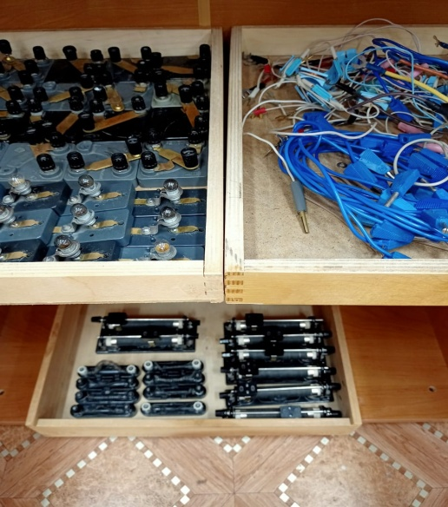
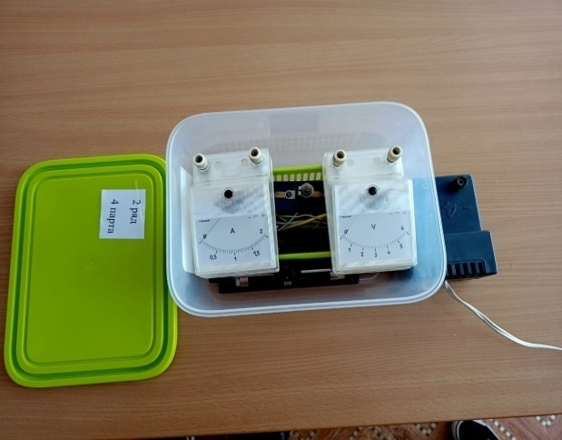
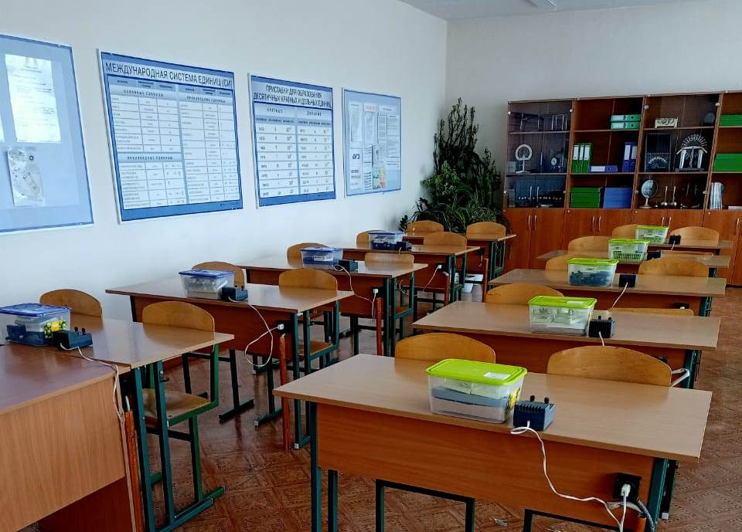
ВИЗУАЛИЗАЦИЯ
БЫЛО
СТАЛО

Slide 11
Спасибо за внимание!
МБОУ «Средняя общеобразовательная школа №8 г.Юрги»
Кемеровская область – Кузбасс, город Юрга
ул. Фестивальная, 7, тел. 8(38451)45550
yrga_school8@mail.ru
https://yschool8.kuz-edu.ru/

